Slide 1


Android-приложение
Создатель проекта:
Иванова Вероника 10Т
Куратор проекта:
Кузнецова Ольга Анатольевна

Slide 2

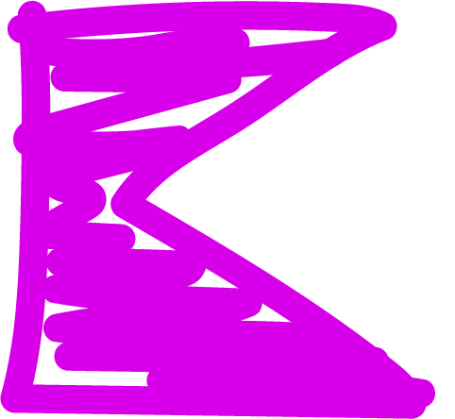




ИДЕЯ ПРОЕКТА
Создание нативного Android-приложения, представляющего из себя платформу для изучения языков программирования: Java, Python, Swift, Kotlin, SQL
1

Slide 3
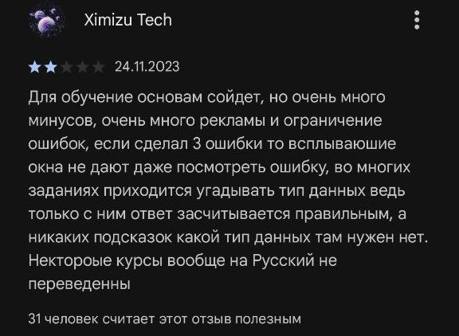

АКТУАЛЬНОСТЬ ПРОЕКТА
Спрос на подобные приложения действительно огромный, но несмотря на то, что они популярны у них много недостатков:
90% таких приложений плохо локализованы на русский язык
ограниченный выбор «популярных» языков программирования
ограничена возможность проходить курс, при допущении определенного количества ошибок, что тоже замедляет процесс обучения
2

Slide 4
ЗАДАЧИ
Определиться с платформой (IOS или Android)
Разработать макет-набросок пользовательского интерфейса
Создание иконок для приложения
Реализация регистрации и авторизации
Разработка программ обучения курсов
Реализация рекомендаций технической литературы
Реализация тестирующей системы
3

Slide 5
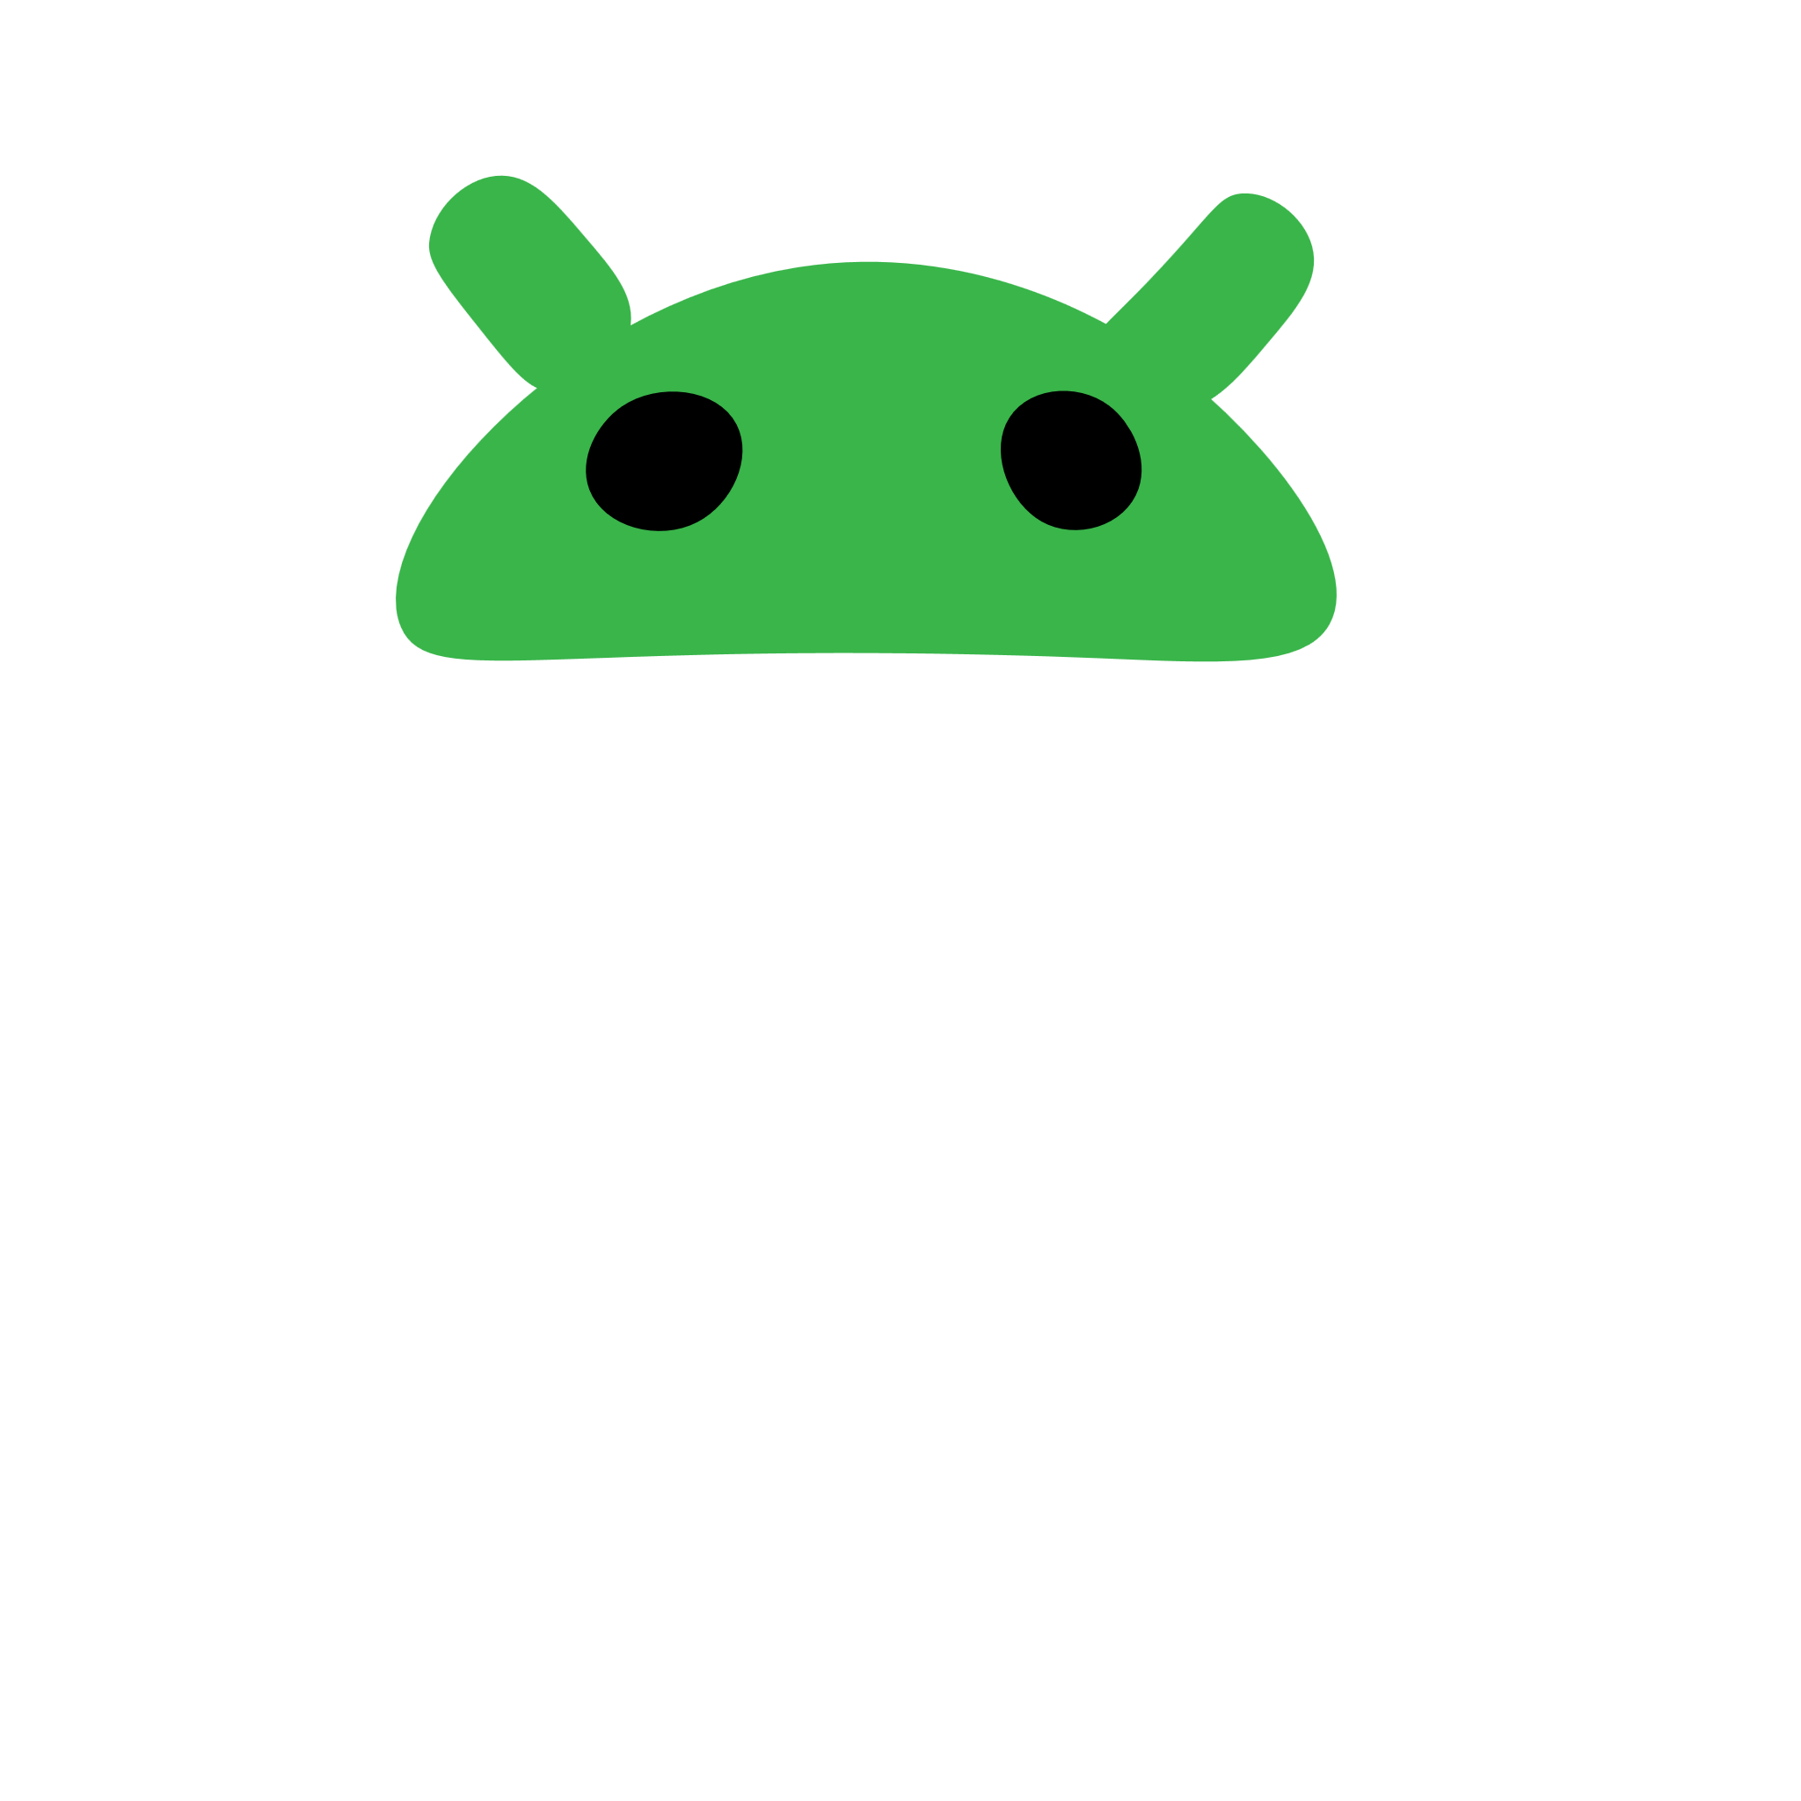











ОБОСНОВАНИЕ ВЫБОРА ПЛАТФОРМЫ И ЯЗЫКА
Выкладка в RuStore бесплатна
100$ в год – выкладка приложения в App Store
Kotlin Multiplatform
Swift не компилируется под Android
Большие просторы для “творения” на Android
Многочисленные ограничения из за особенностей IOS
4

Slide 6
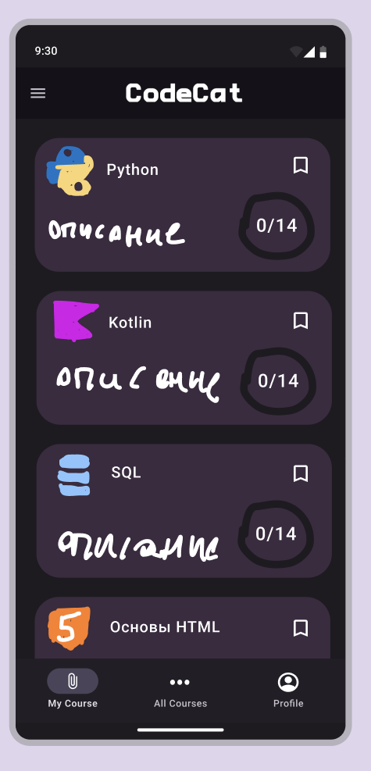
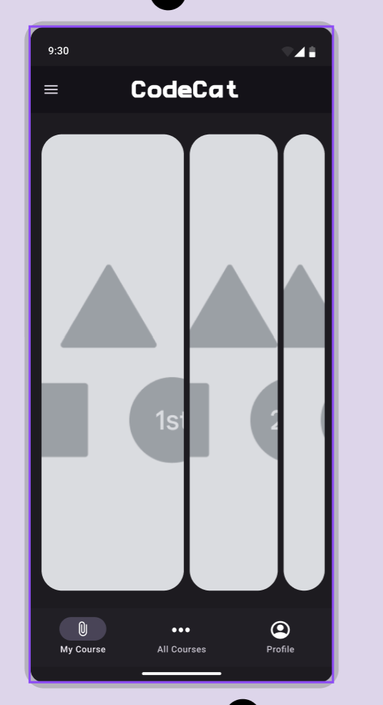
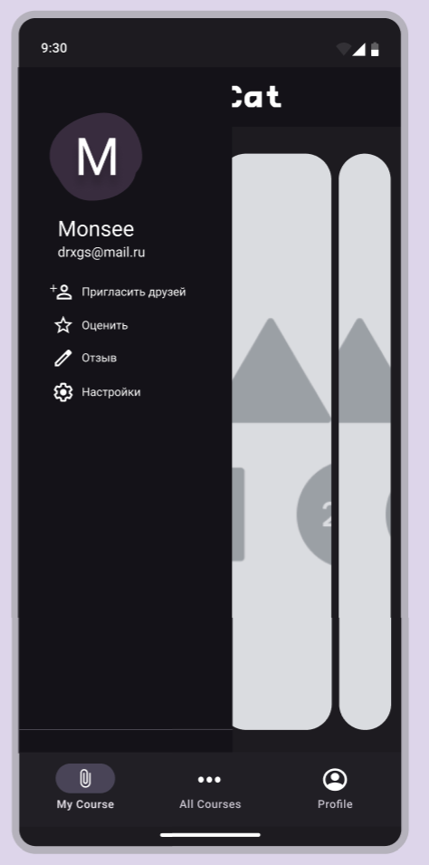
ИНТЕРФЕЙС ПРИЛОЖЕНИЯ
Некоторые наброски из Figma. 90% иконок нарисовано вручную.
5

Slide 7
СТЕК
Используемый язык: Kotlin
Glide, OkHttp, XML, MVVM, Firebase, Room
ПЛАНЫ НА БУДУЩЕЕ
Изучение новых технологий и фреймворков и непосредственная интеграция их в дальнейшие проекты
6

Slide 8
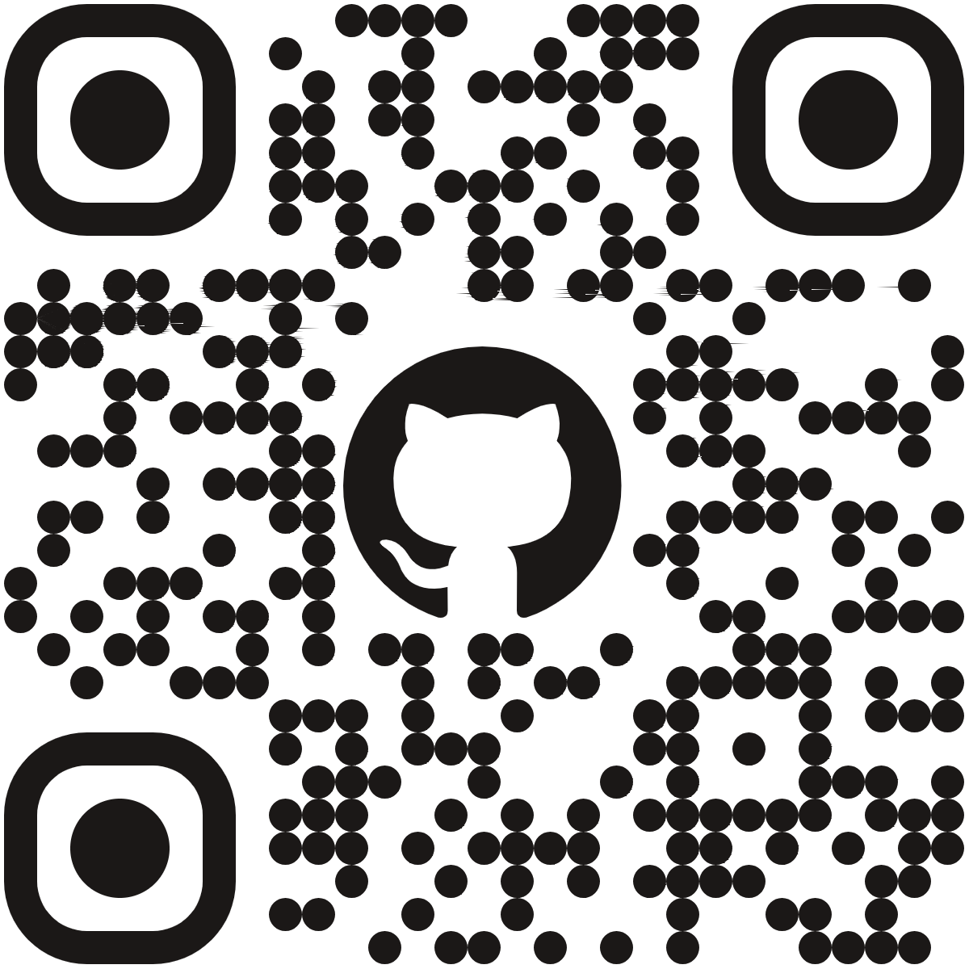
GITHUB
https://github.com/krxwl/CodeCat

